Slide 1


Medik roku 2022

Slide 2



Vážené kolegyně, vážení kolegové
COVID 19 nám v roce 2020 a 2021 znemožnil uskutečnit populární soutěž Medik roku. V roce 2021 i 2022 nebylo možné odhadnout, zda budou, nebo nebudou platit protiepidemické opatření, takže se prezenční forma soutěže nepřipravovala. Příprava soutěže stojí hodně úsilí, prostředků a lidského nasazení.
My jsme ale na Vás nezapomněli a pro letošní rok jsme pro Vás připravili online formu soutěže Medik roku. Tak jako v minulých letech prezenční soutěže, tak i letos, v distanční formě soutěžíme o velice zajímavé ceny. To se nezměnilo!
Samotné soutěže se bát nemusíte. Nechceme Vás zkoušet, v tom ať pokračují na lékařských fakultách. Jednotlivé disciplíny jsou připravené tak, aby Vám něco nového přinesly, otestujete své znalosti a možná se i lehce pobavíte.

Slide 3
Registrace do soutěže začne v pondělí 2.5.2022.
Pokud ještě sbíráte odvahu se registrovat, může si vyzkoušet jednu volnou disciplínu bez nutností registrace.
Disciplína není vědomostní, spíš se jedná o chyták cílící na Vaší pozornost. Jde o sled endoskopických obrázků z gastroenterologie. A aby to nebylo příliš nudné, tak i pár obrázků z mimomedicínského prostředí. K nim bude a někdy nebude uveden popis. Na závěr Vás čeká záludná otázka.
Jdeme na to?

Slide 4
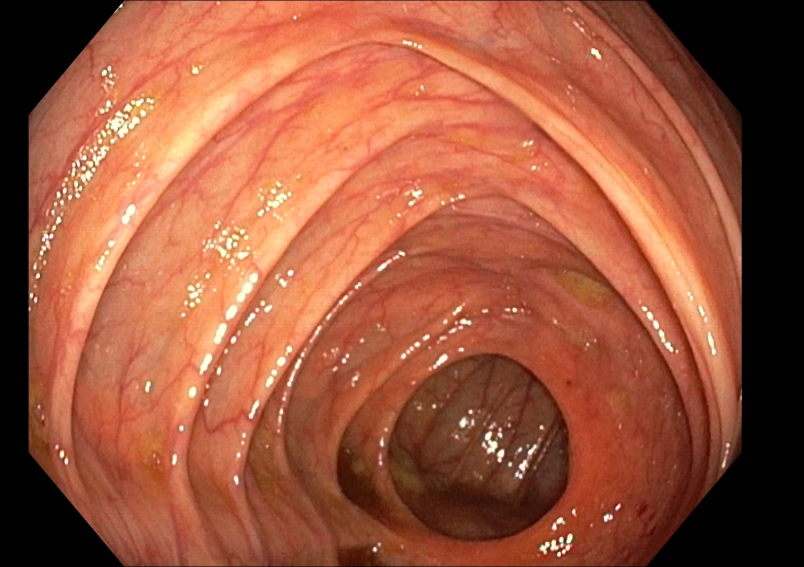
Colon ascendens – normální nález

Slide 5
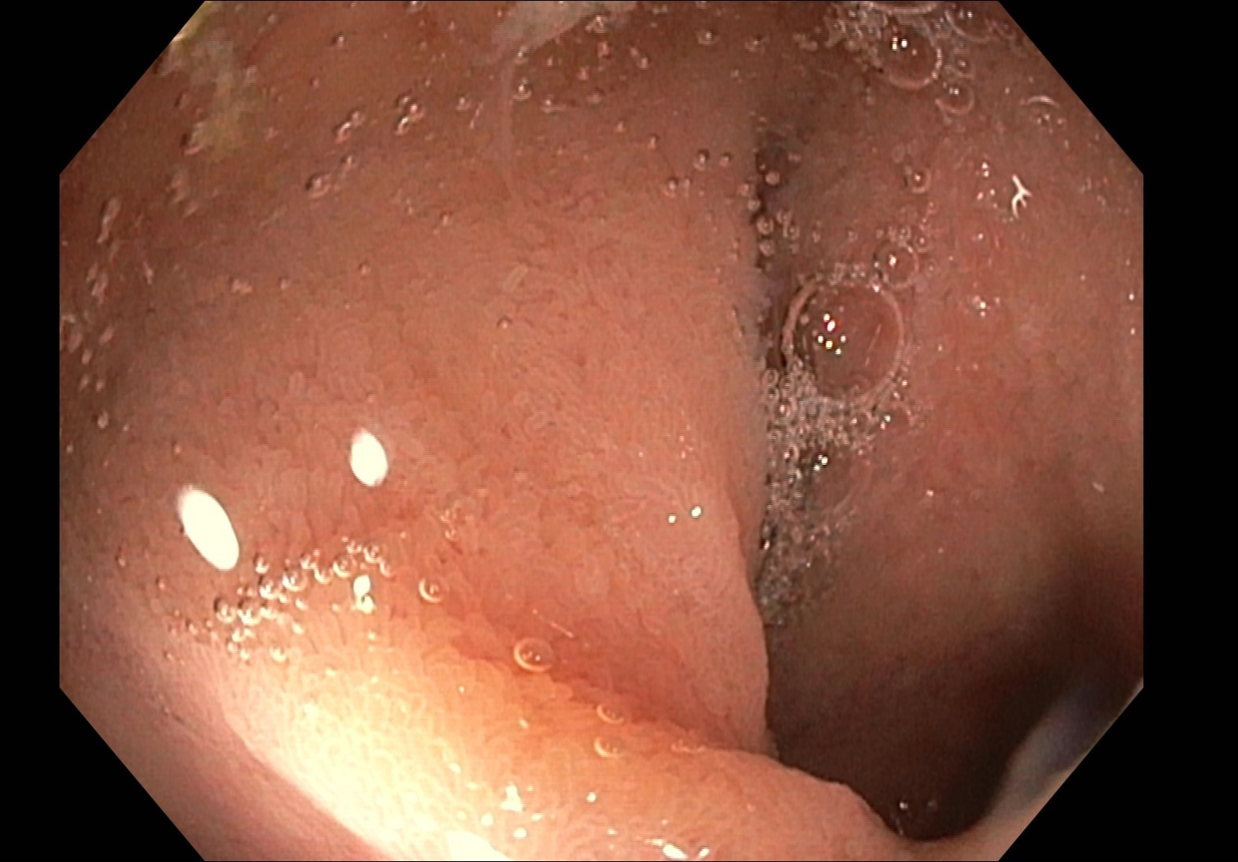
Terminální ileum – normální nález

Slide 6
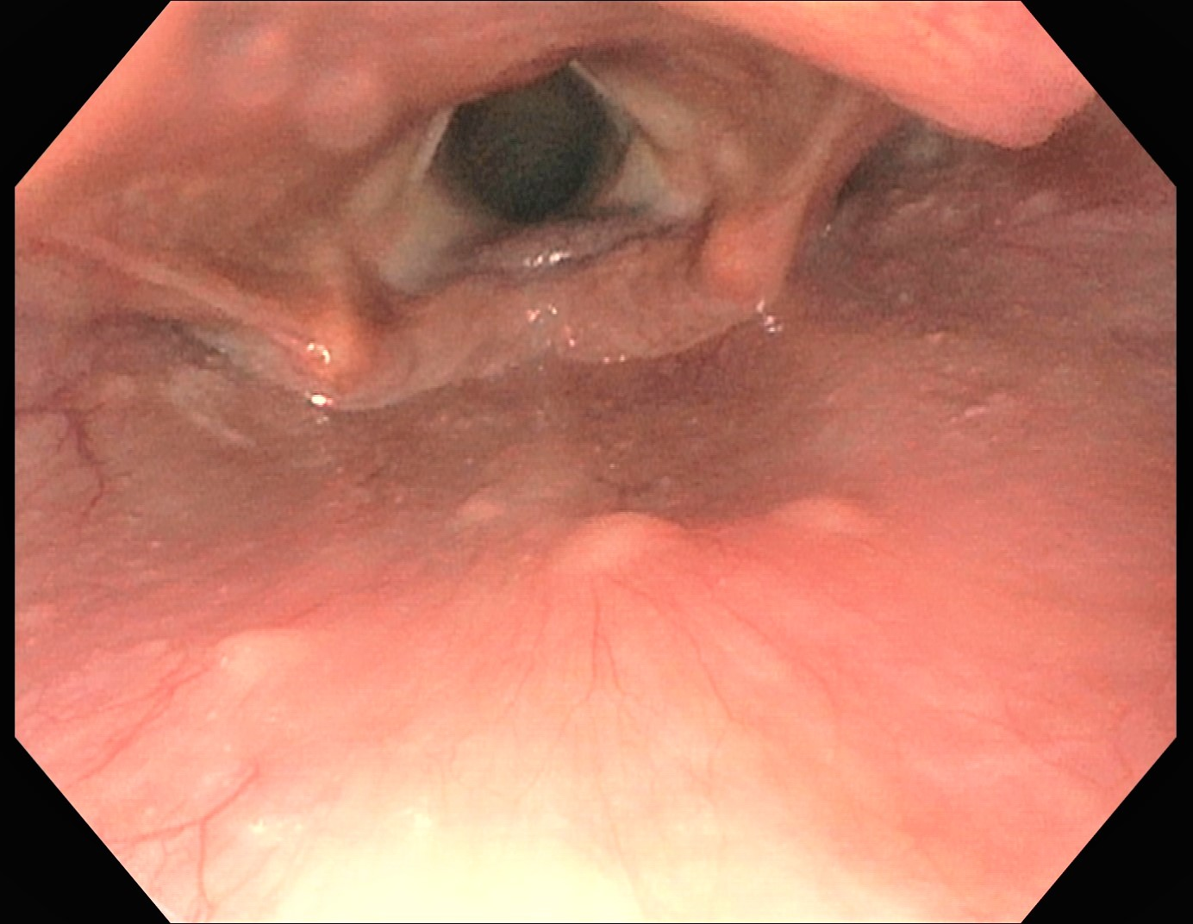
Hlasivky

Slide 7
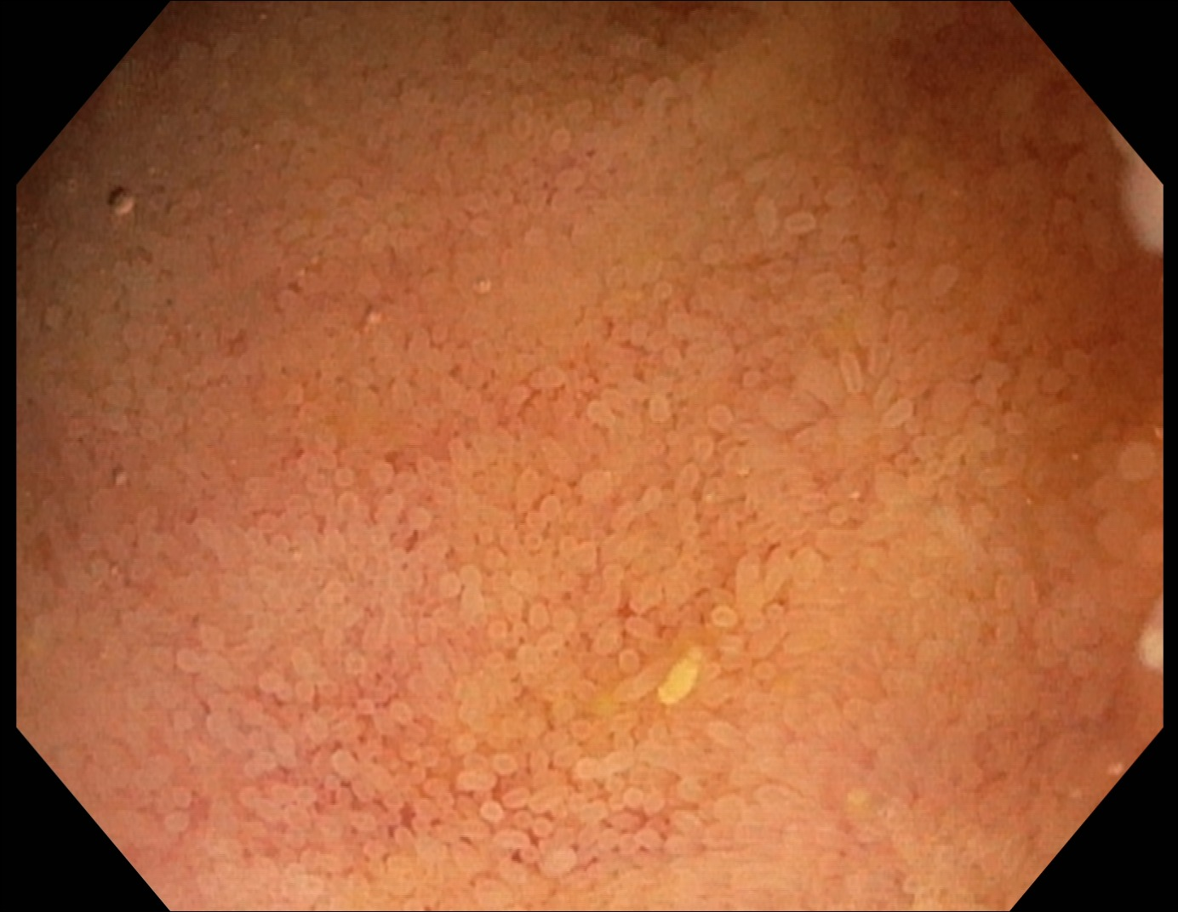
????? – už jsme to měli na jednom z předešlých obrázků

Slide 8
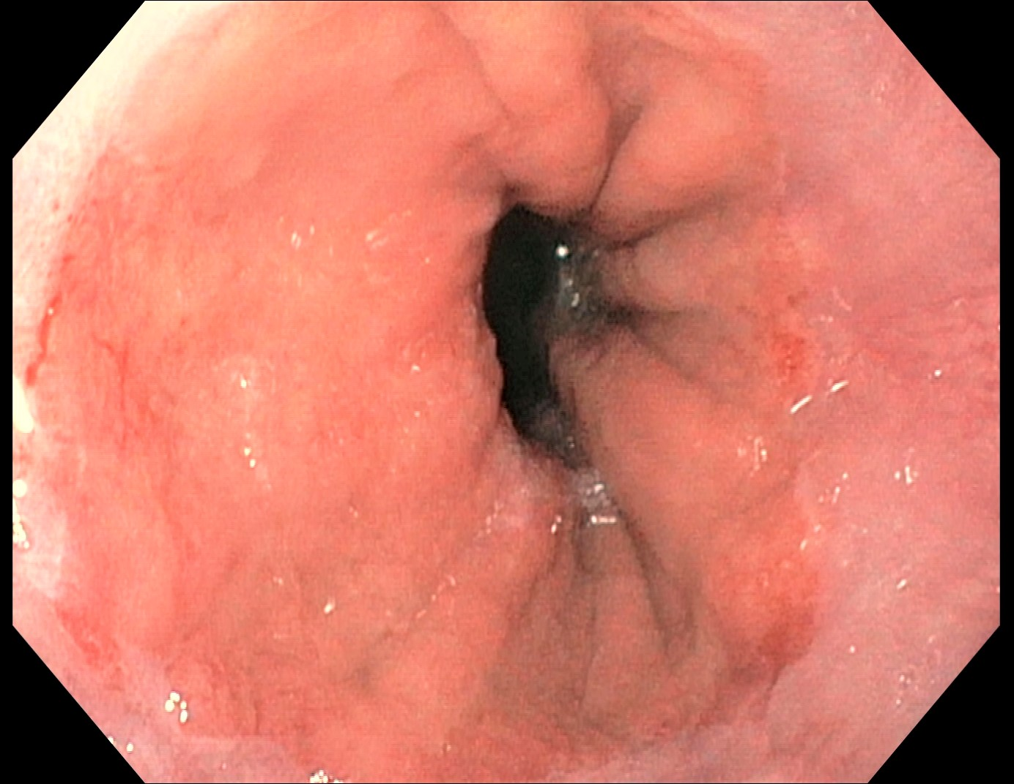
Gastroezofageální junkce

Slide 9
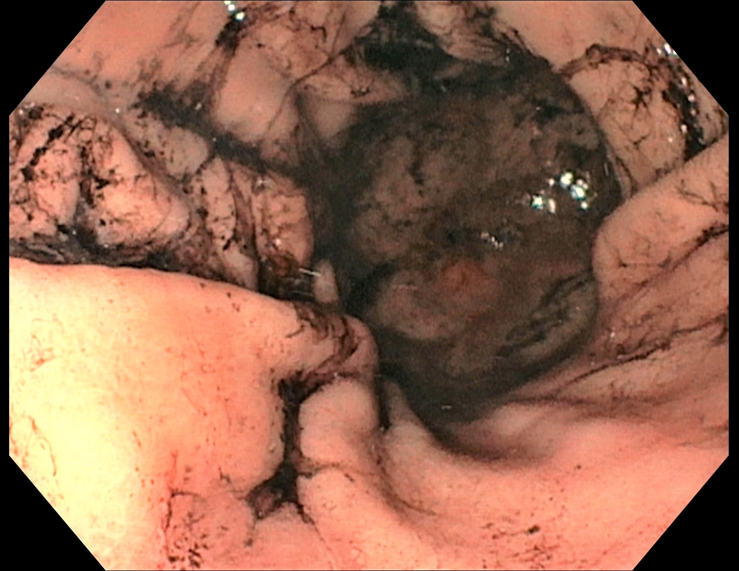
???? Co to asi je?

Slide 10
Já Vám odpovím, žaludek s nástřikem Kongo červeň – detekce přítomnosti HCl, v přítomnosti HCl se kongo zbarví z červené na černou.

Slide 11

Burj Khalifa, Dubaji, Spojené arabské emiráty,
bohužel takovou cenu pro Vás letos nemáme, ale stáže u nás ano

Slide 12
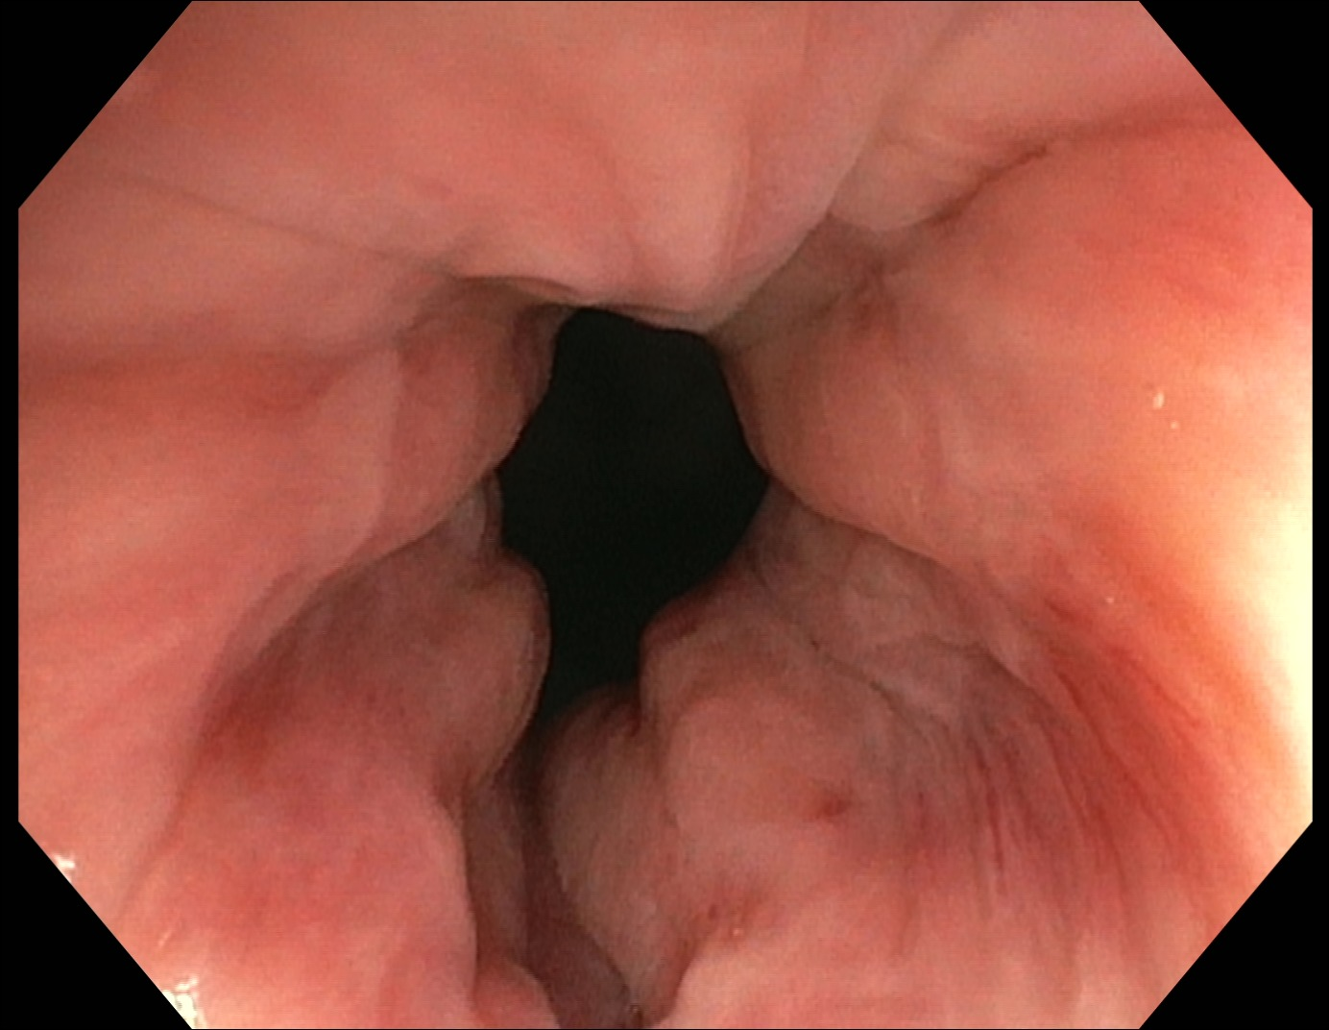
??? Radši nechtějte vědět

Slide 13
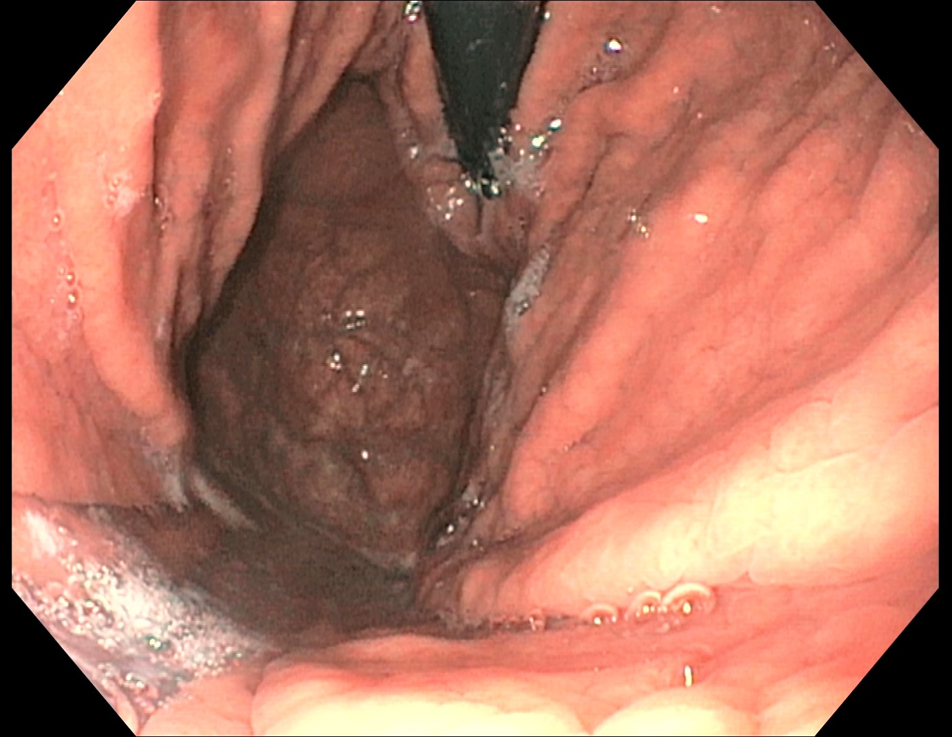
Žaludek - pohled do fundu, pohled v inverzi, normální nález

Slide 14
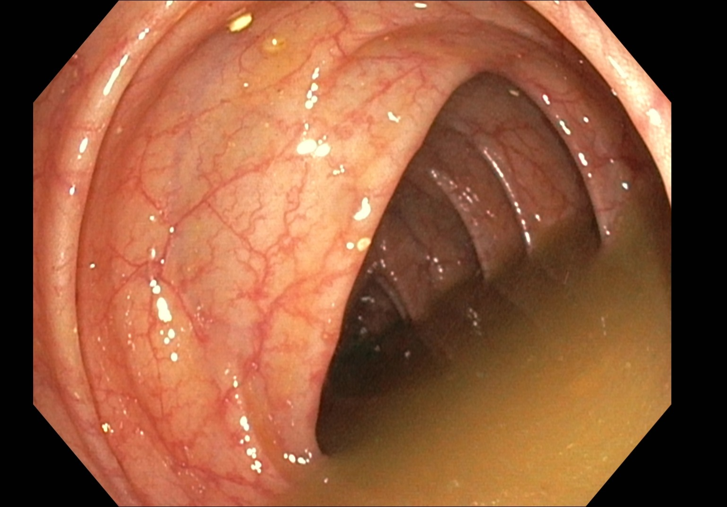
To není kanalizace, to je nevyprázdněný pacient - colon

Slide 15
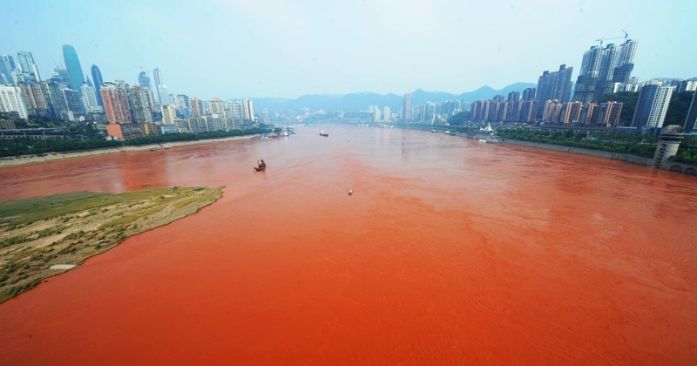

Nevypadá to podobně jako nevyprázdněný pacient?
Čínská řeka Jang-c'-ťiang.

Slide 16
Normálních snímků bylo dost, jdeme na patologii.

Slide 17
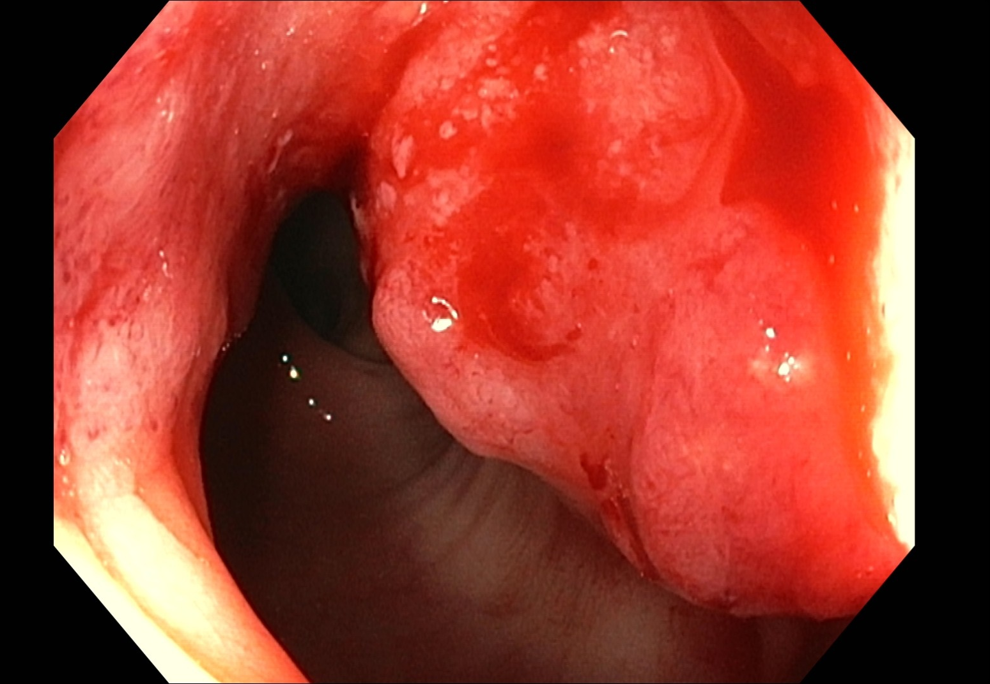
Karcinom sigmatu – asi jsem mohl pořídit i lepší fotku, nemyslíte?

Slide 18
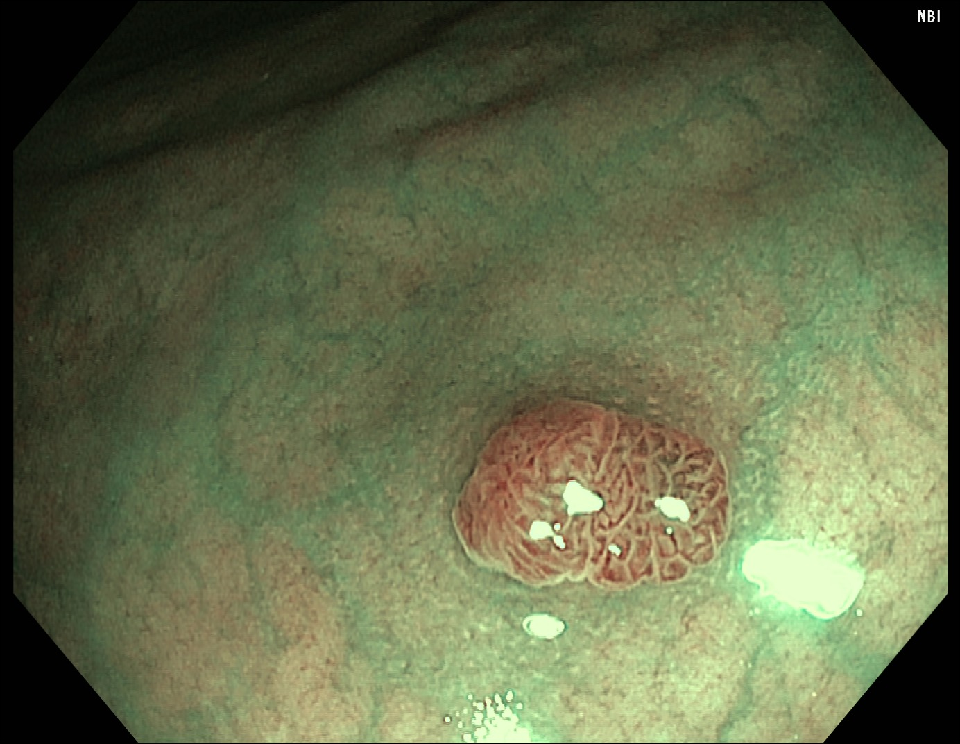
Drobný polyp colon – NBI filtr světla

Slide 19
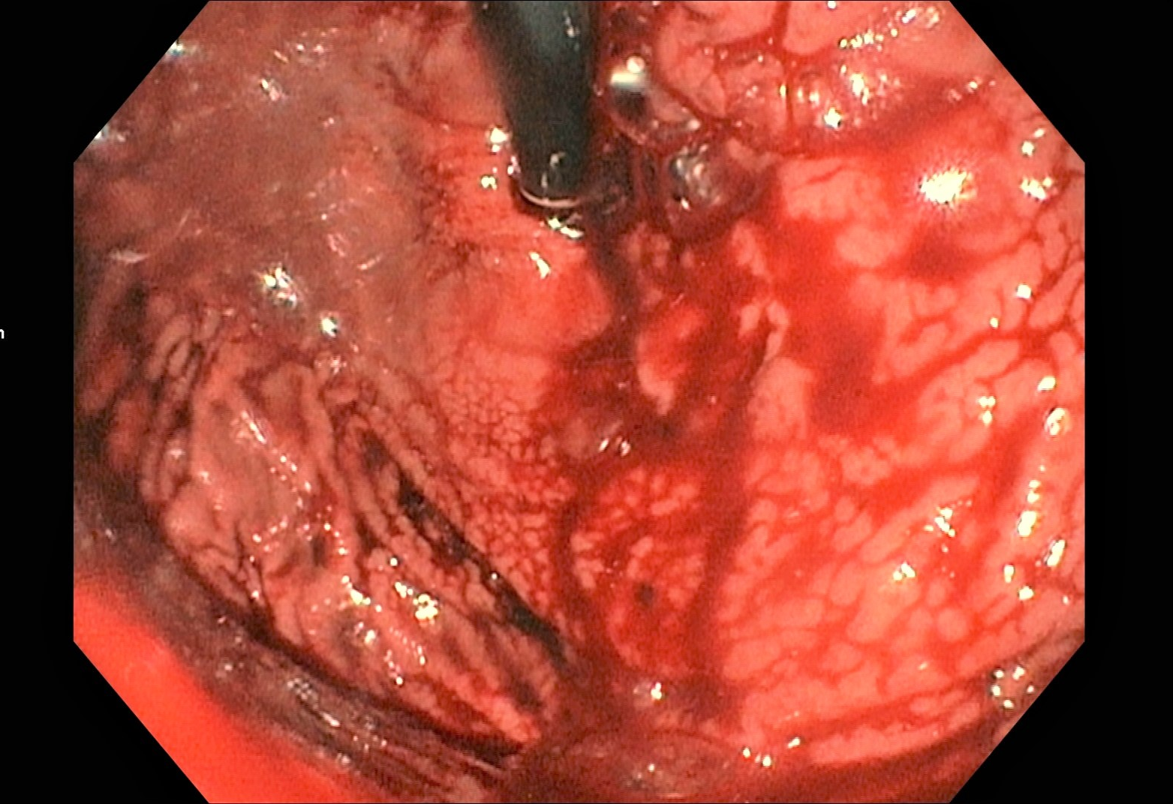
Fundus žaludku potřísněn krví – inverzní pohled gastroskopu

Slide 20
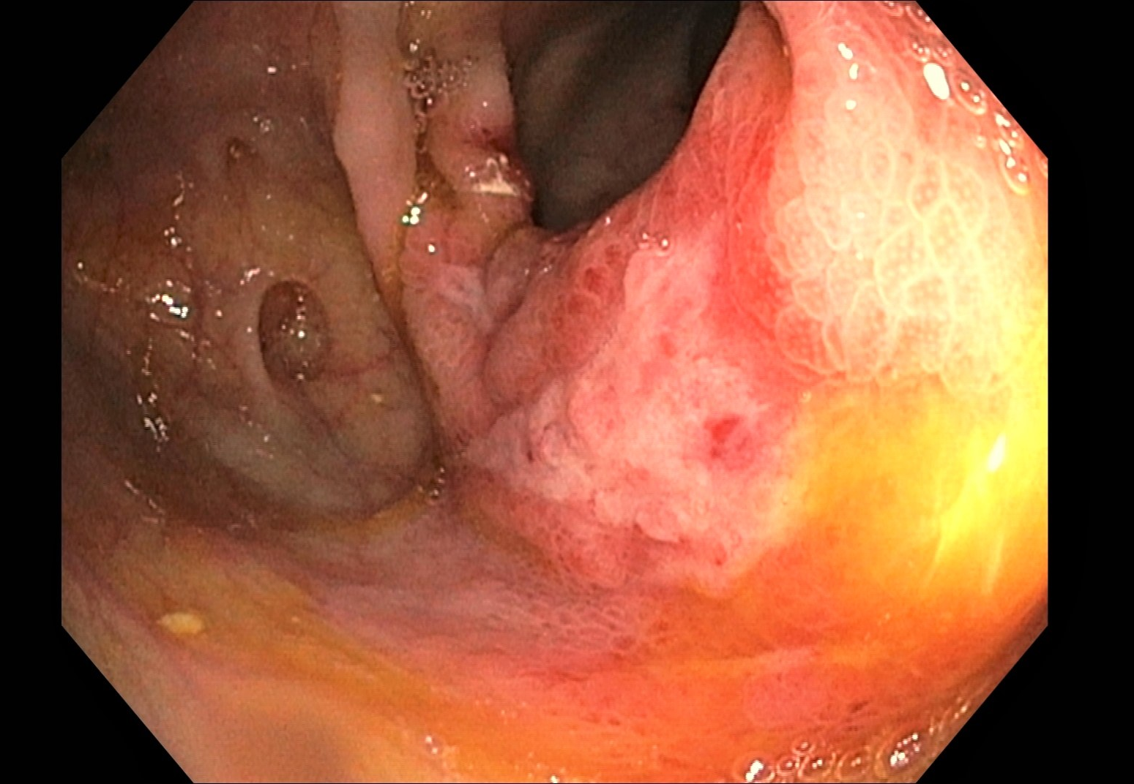
M.Crohn colon ascendens – vředová leze

Slide 21
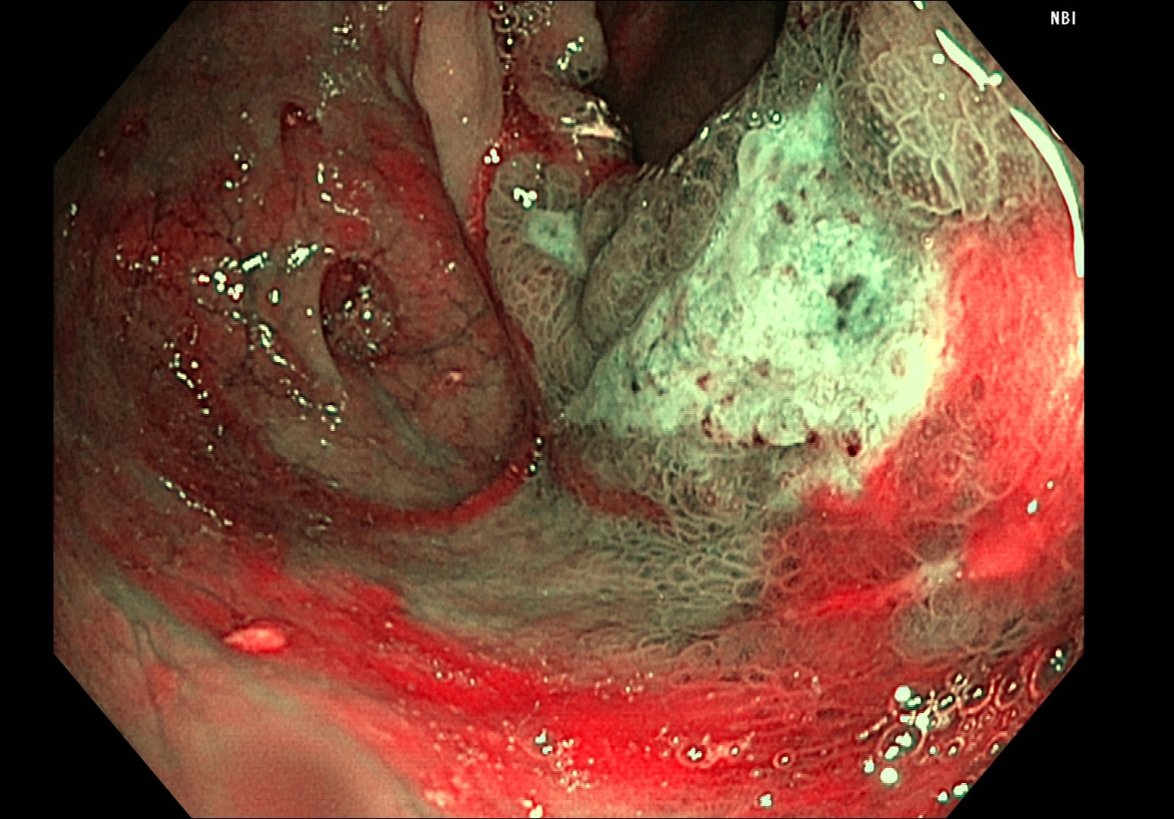
Co to bylo na předešlém obrázku – je to to samé, jen v NBI zobrazení

Slide 22
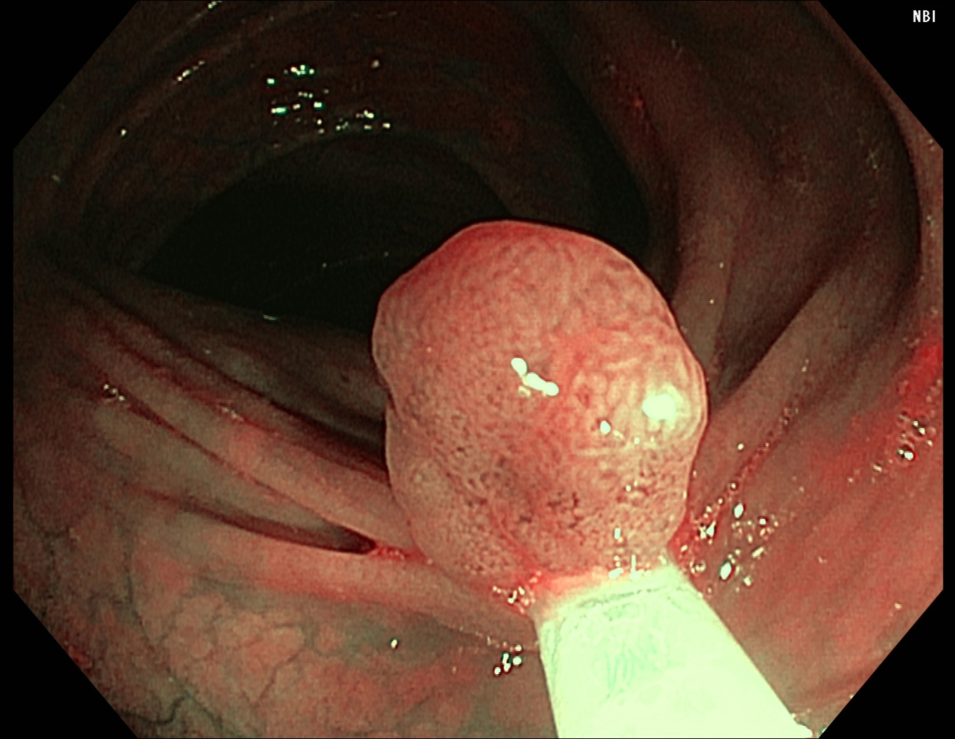
Polyp colon – zachycený v polypektomické kličce, NBI zobrazení

Slide 23
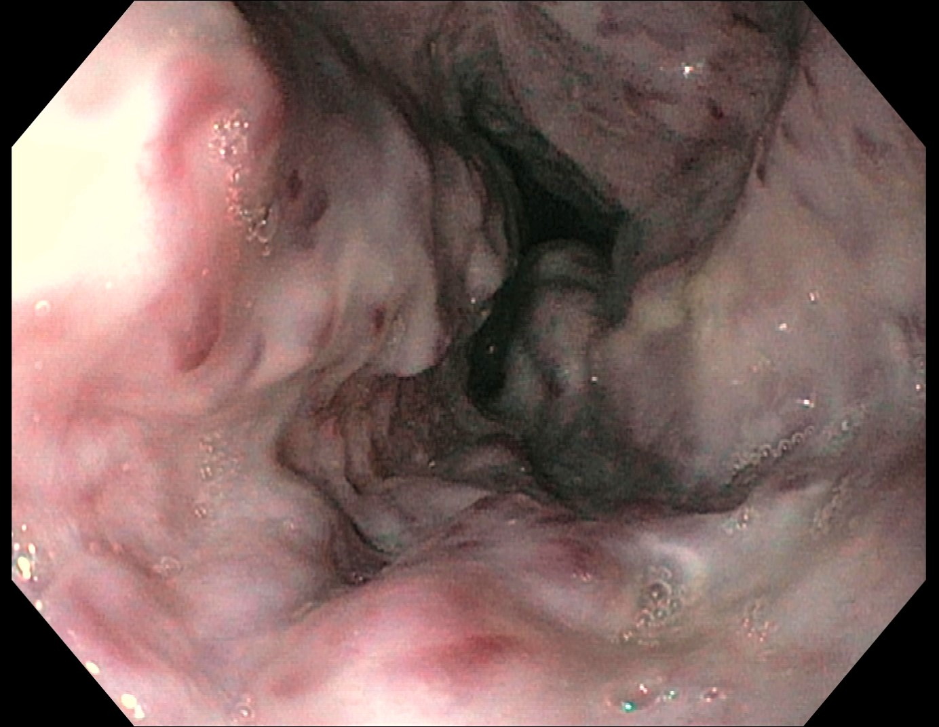
To je těžká otázka – varixy jícnu IV st. S přítomností červených skvrn (red spots)

Slide 24
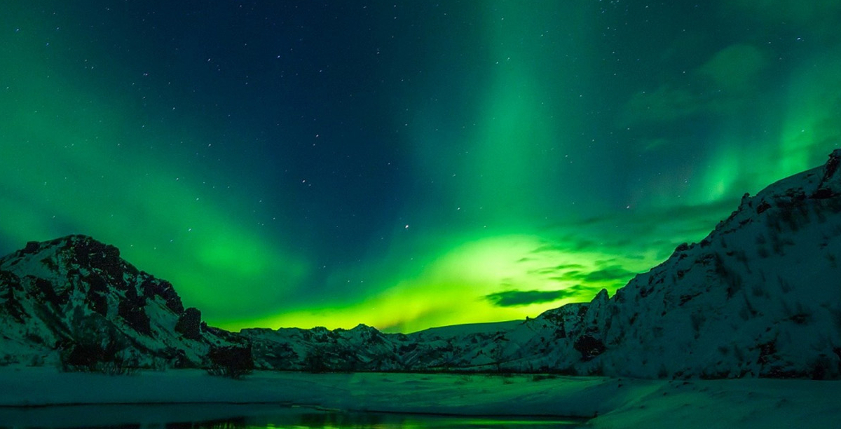
Mnohem hezčí než varixy – polární záře

Slide 25
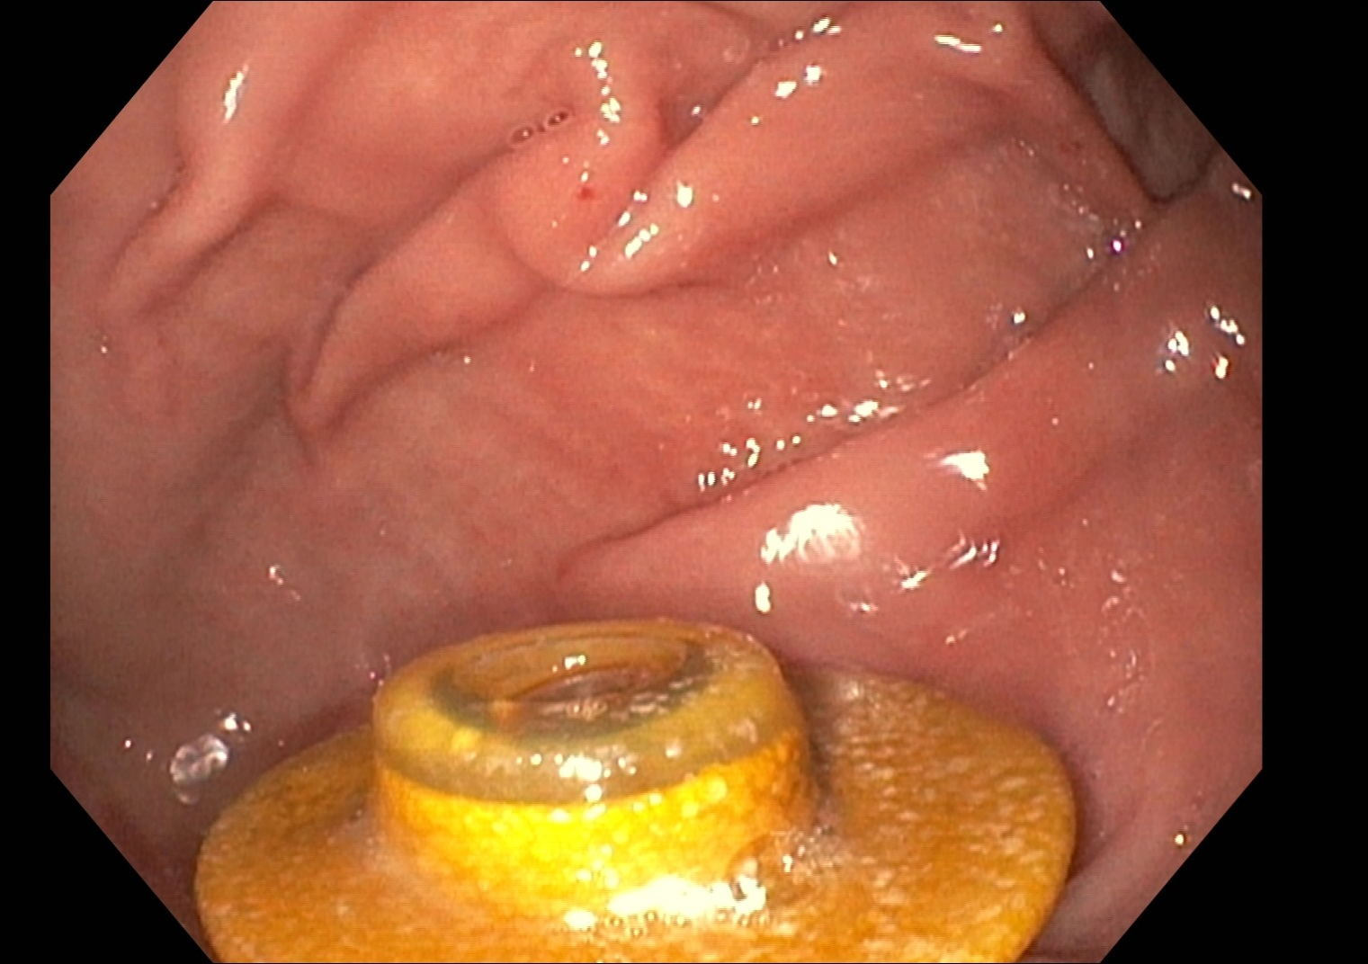
Terčík PEGu v žaludku

Slide 26
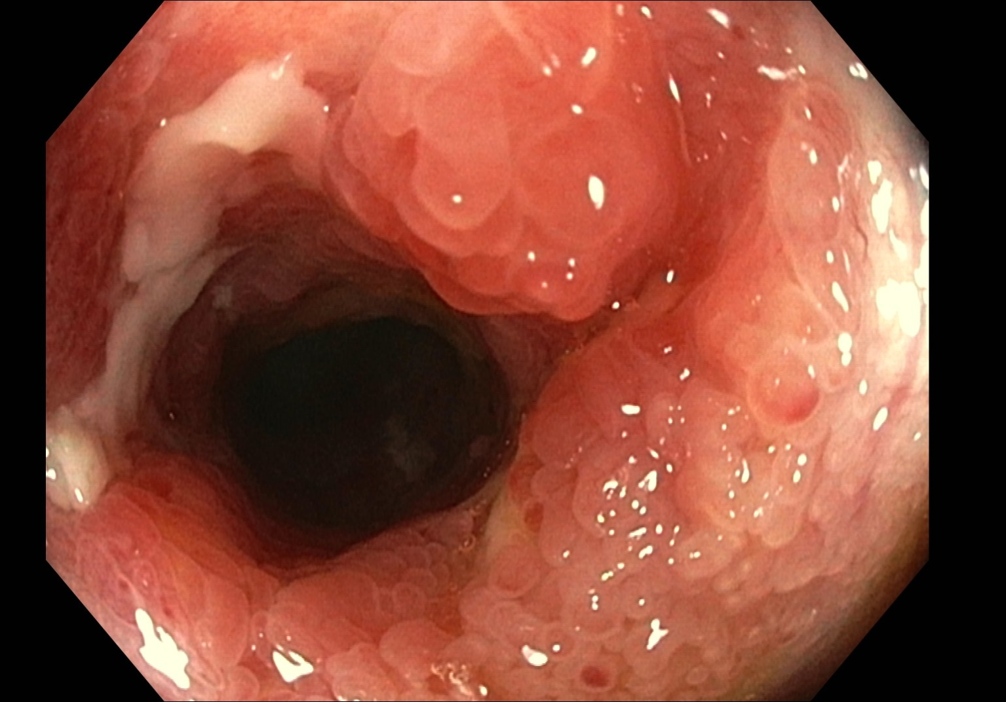
M.Crohn – kde to je, zkuste uhodnout?

Slide 27
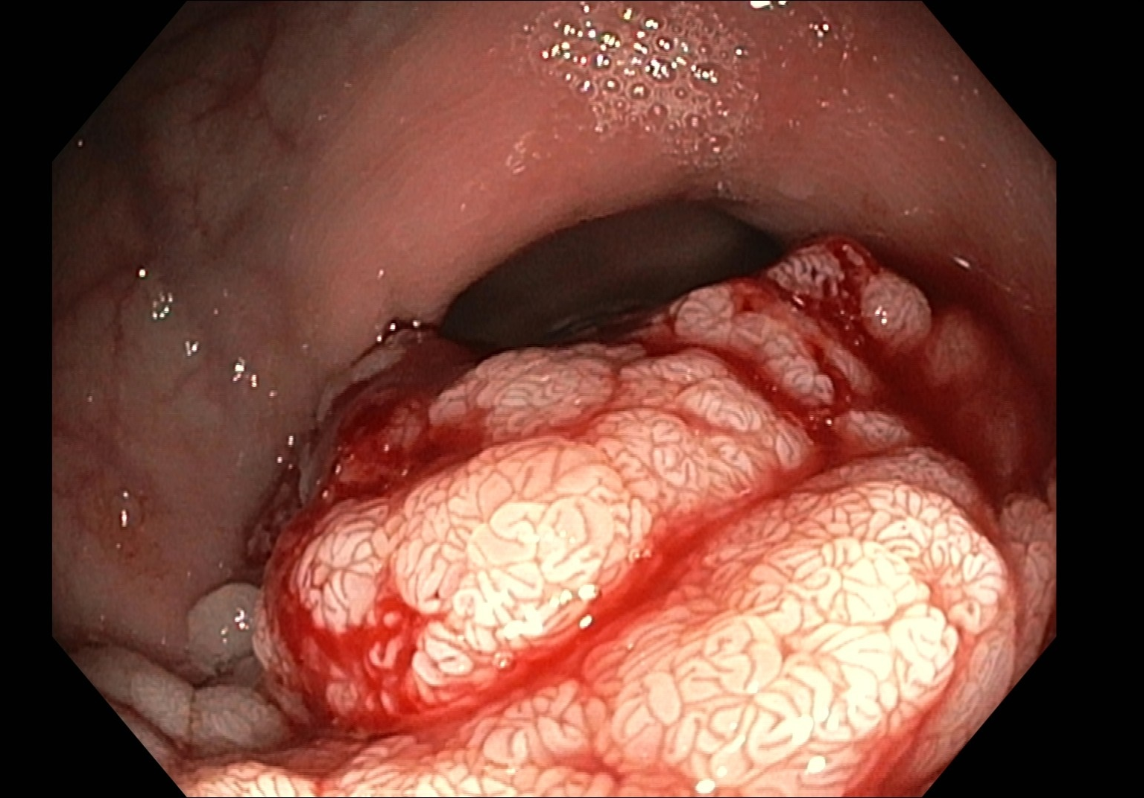
Rektum – plošně rostoucí polyp

Slide 28
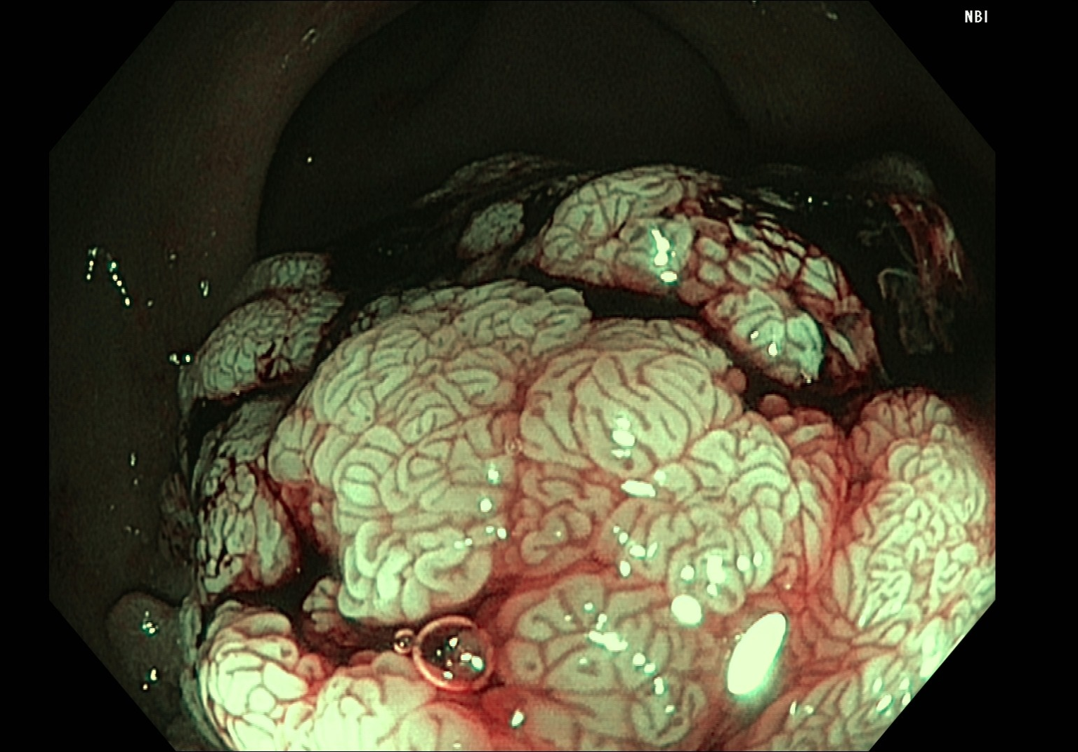
Stejný nález v jiném osvětlení – toto osvětlení bylo zmíněné opakovaně, vzpomenete si?

Slide 29
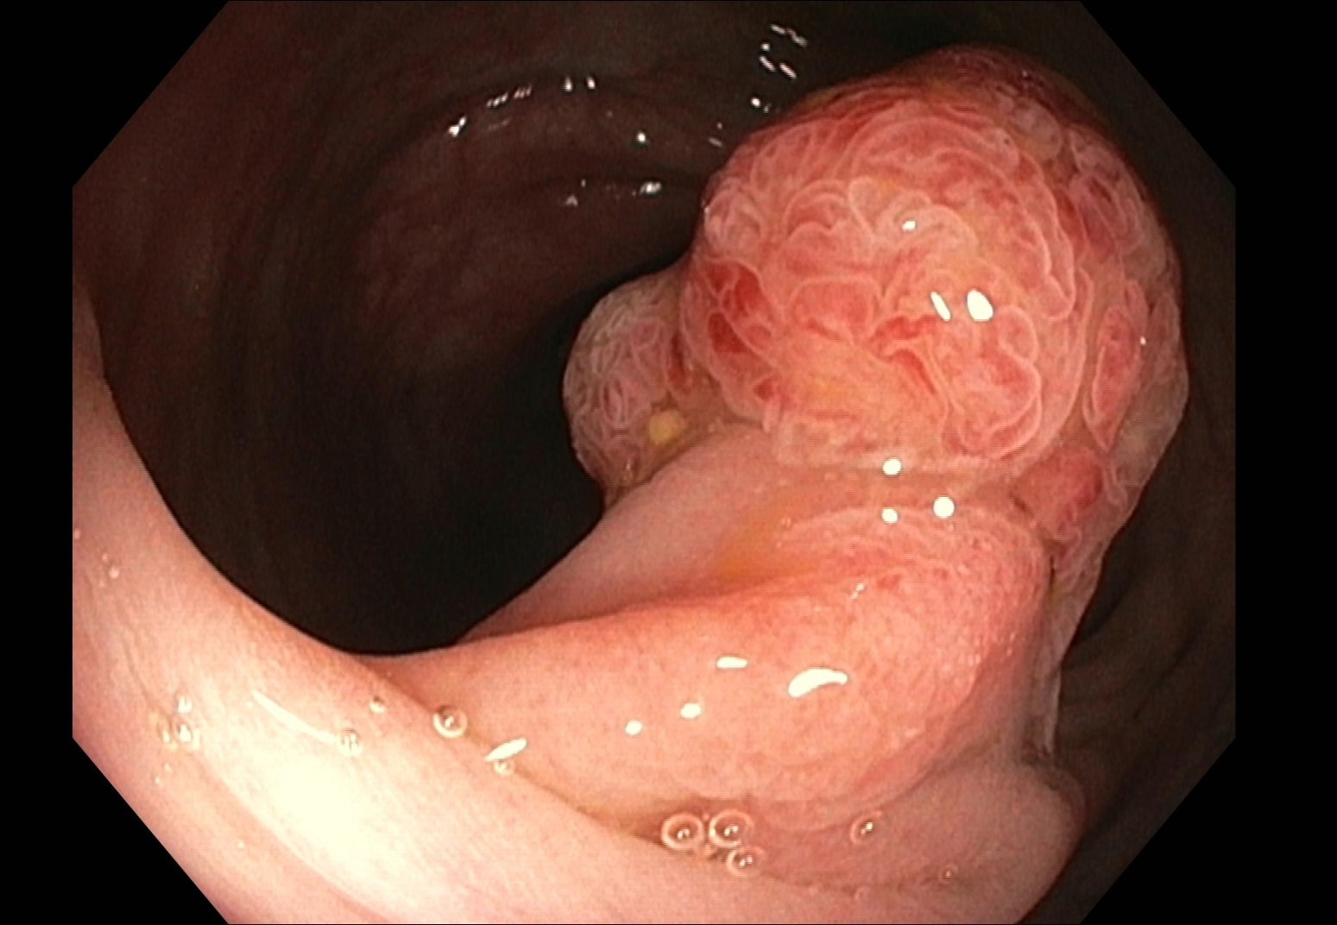
Menší kazuistika – veliký stopkatý polyp colon

Slide 30
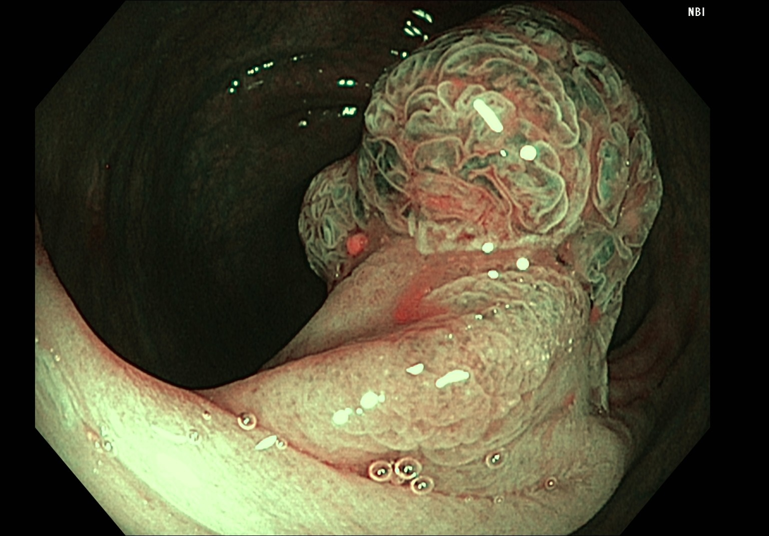
Opět tady máme zmiňovaný filtr světla – NBI (Narrow band imaging)

Slide 31
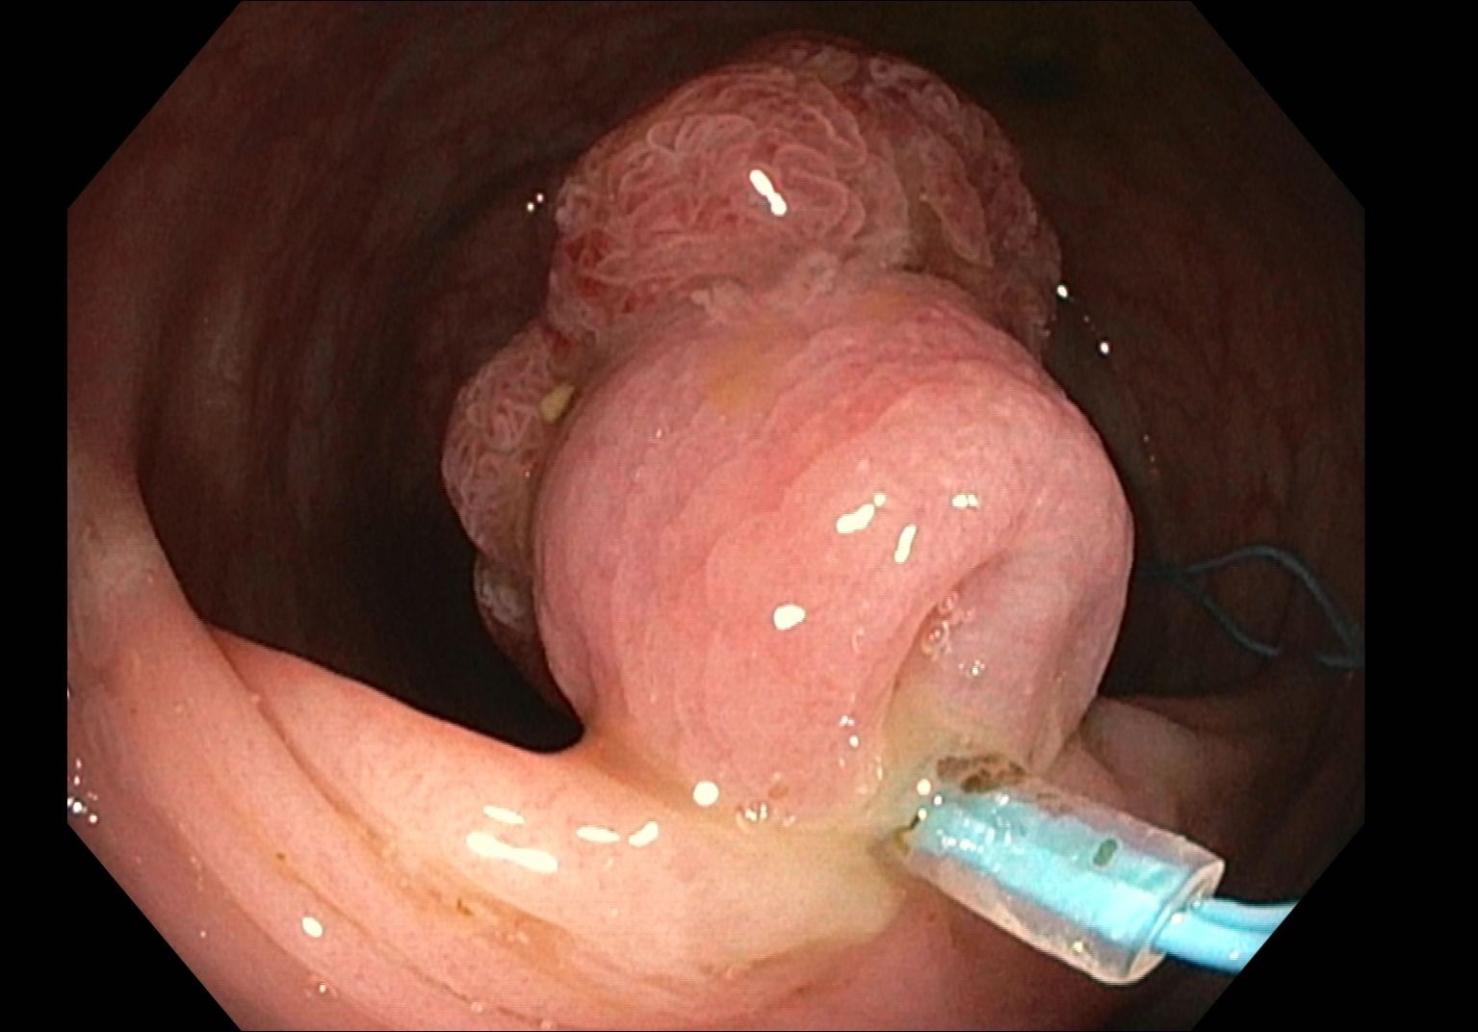
Na stoce je nasazen endoloop – smyčka k uškrcení, zabránění krvácení po polypektomii

Slide 32
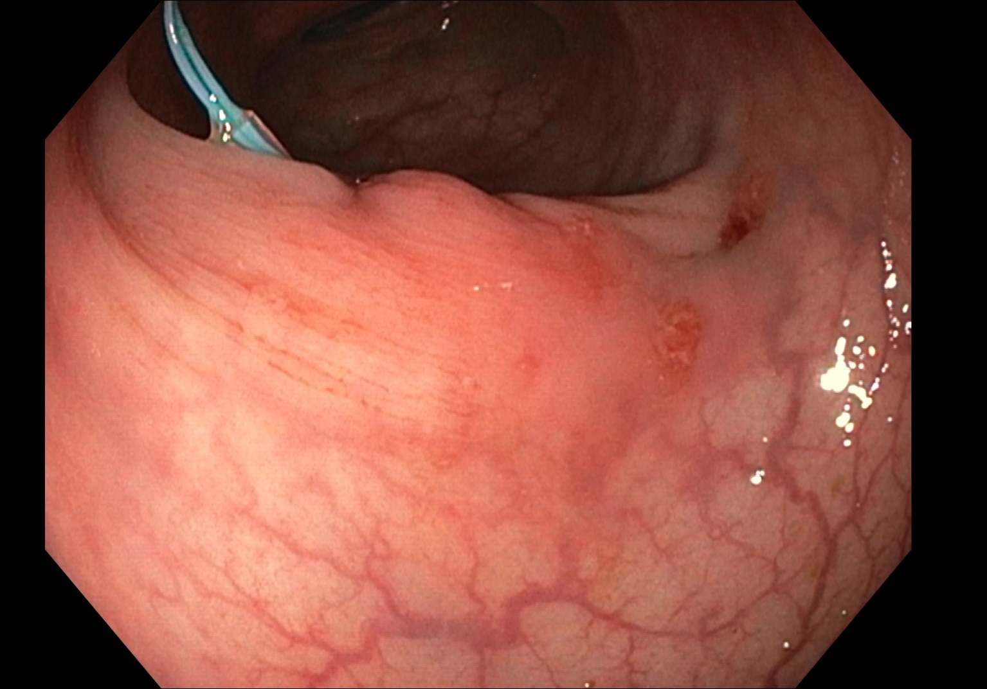
Stejný pacient – po polypektomii, smyčka pevně drží, pomocí endoloopu se povedlo zabránit krvácení

Slide 33
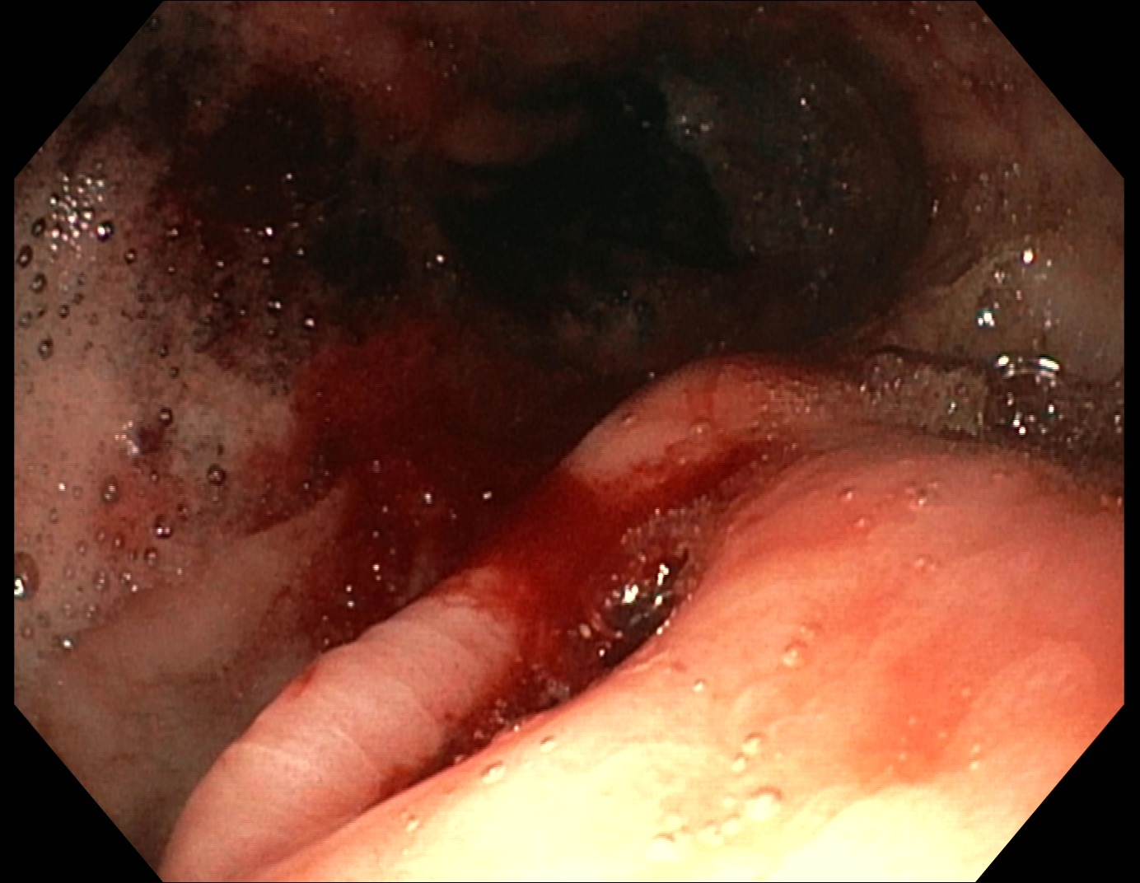
Dáme si ještě jednu kazuistiku - vřed žaludku krvácení Forrest Ia

Slide 34
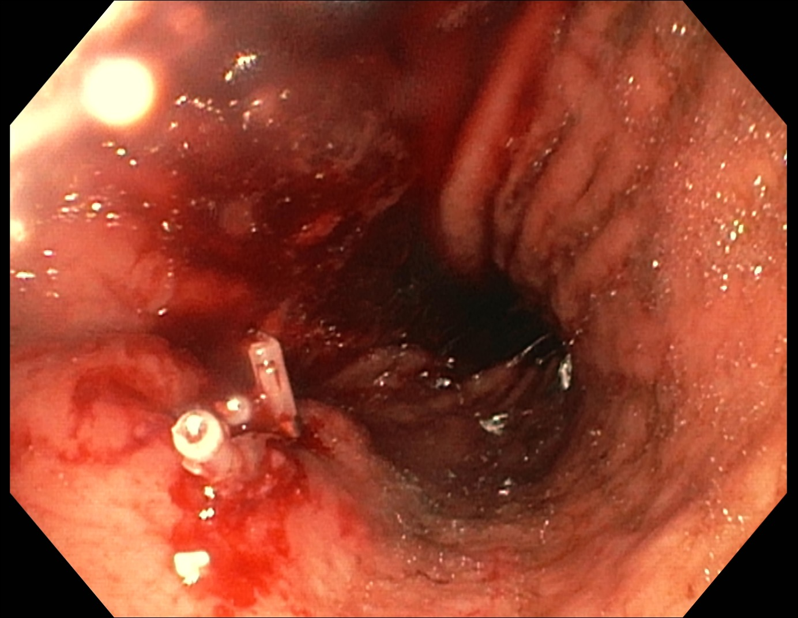
Vřed nám již nekrvácí – nasazené endoklipy

Slide 35
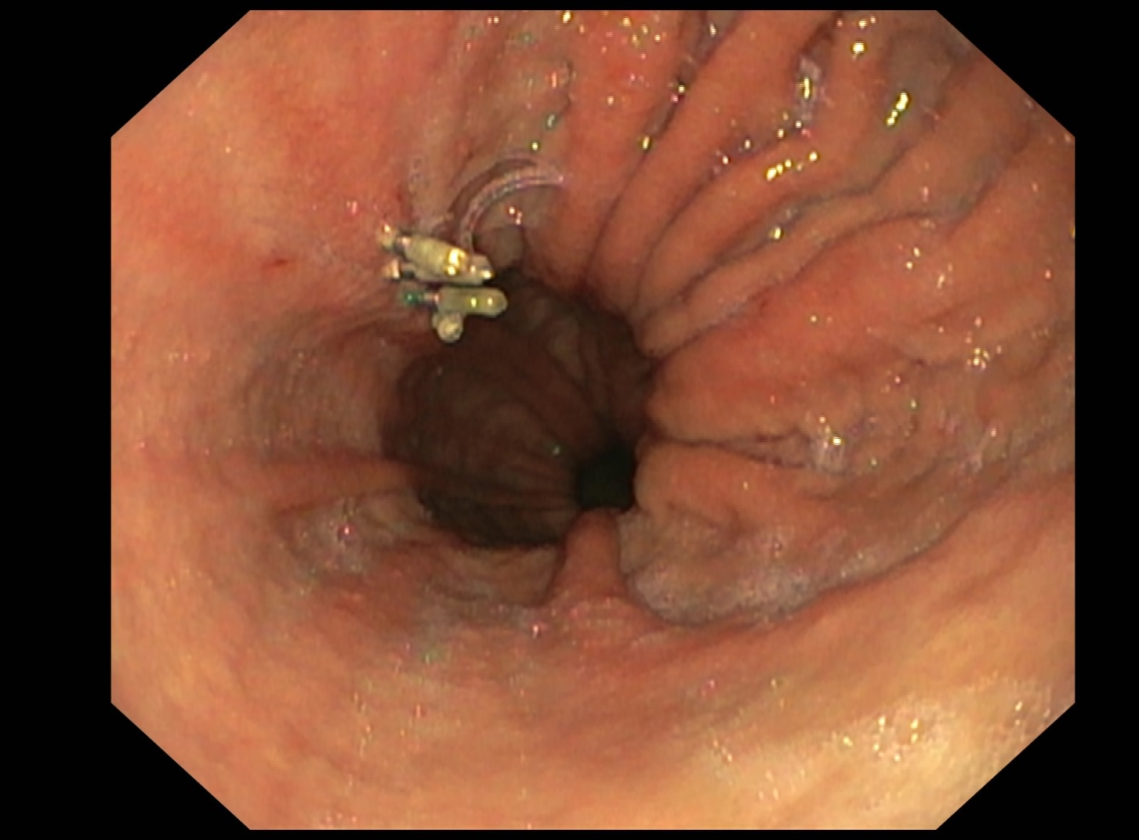
A jedná se pořád o stejného pacienta s odstupem 10 dní, klipy krásně drží, vřed se hojí

Slide 36
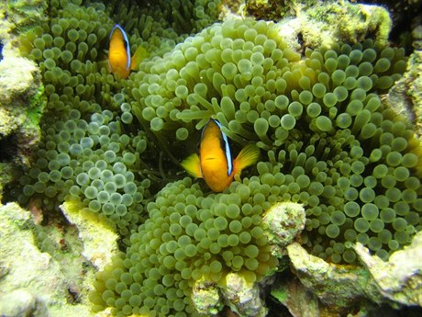
A co je asi toto? Vypadá to jako terminální ileum v NBI zbarvení, ale není to terminální ileum.

Slide 37
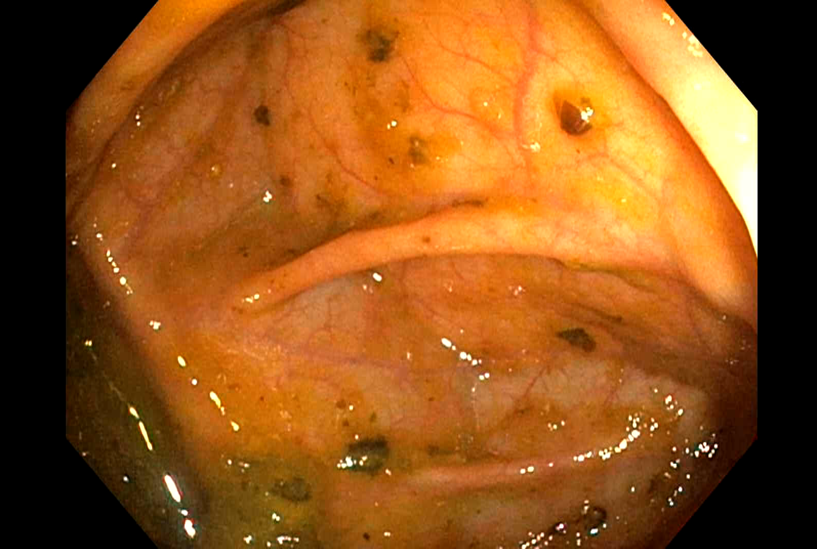
Poslední slajd – a už nyní můžete přemýšlet nad závěrečnou otázkou

Slide 38
Otázky na závěr:
1. Jak se jmenovala řeka imitující nevyprázdněného pacienta?
Vzpomenete si?

Slide 39
Otázky na závěr:
2. Jak se jmenuje živočich z posledního videa:
A: Dendroaspis polylepis (Mamba černá)
B: Micrurus fulvius (Korálovec žlutavý)
C: Oxyuranus microlepidotus (Taipan menší)
D: Enterobius vermicularis (Roup dětský)

Slide 40
Správné odpovědi:
1. Řeka Jang-c'-ťiang.
2. D: Enterobius vermicularis (Roup dětský)

Slide 41
Nyní se můžete přihlásit
do soutěže Medik roku 2022,
máme pro Vás připravené pěkné ceny.
Přihlaste se a uvidíte, co na Vás čeká.
www.medikroku.cz
Těšíme se na Vás.
Kolektiv autorů soutěže MEDIK ROKU

Slide 42


Pokud už letos končíte fakultu
a nechcete soutěžit, ale začít svou kariéru,
můžete tyto fotky pořizovat s námi
v prachatické nemocnici nebo
v dalších jihočeských nemocnicích.
Přihlaste se na www.medikroku.cz/kariera
A vyberte si z naší nabídky pracovních míst.
JIHOČESKÉ NEMOCNICE A.S.

